Slide 1
Содержание и формы организации занятий по внеурочной деятельности.
Мастер-класс по общекультурному направлению
Тема: Основы актёрского мастерства.
Занятие внеурочной деятельности в рамках образовательного проекта
«Театр в школе – ступенька к успеху»
Тема: «Развитие навыков
актёрского мастерства»
Презентацию подготовил руководитель проекта, классный руководитель 7В: Малькова А.В.

Slide 2
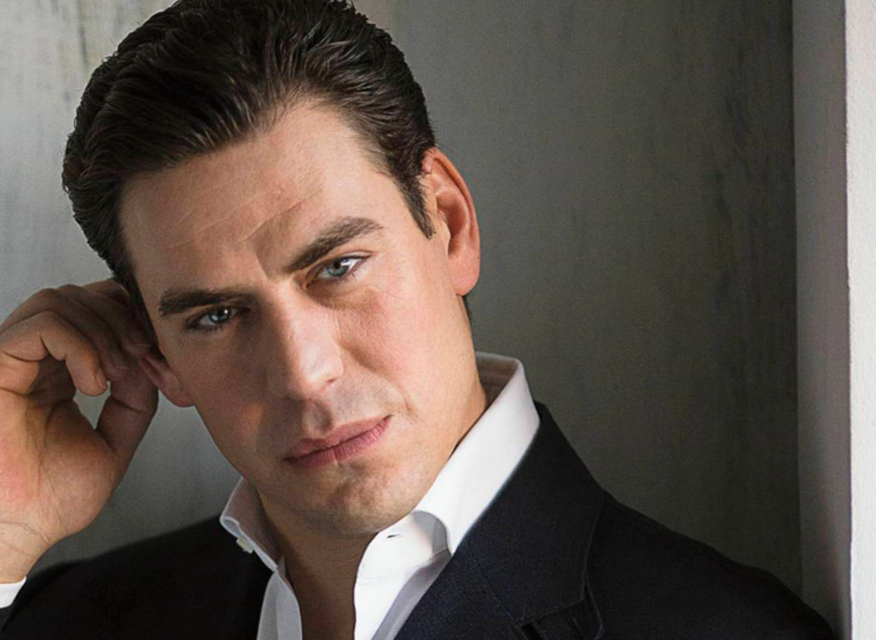
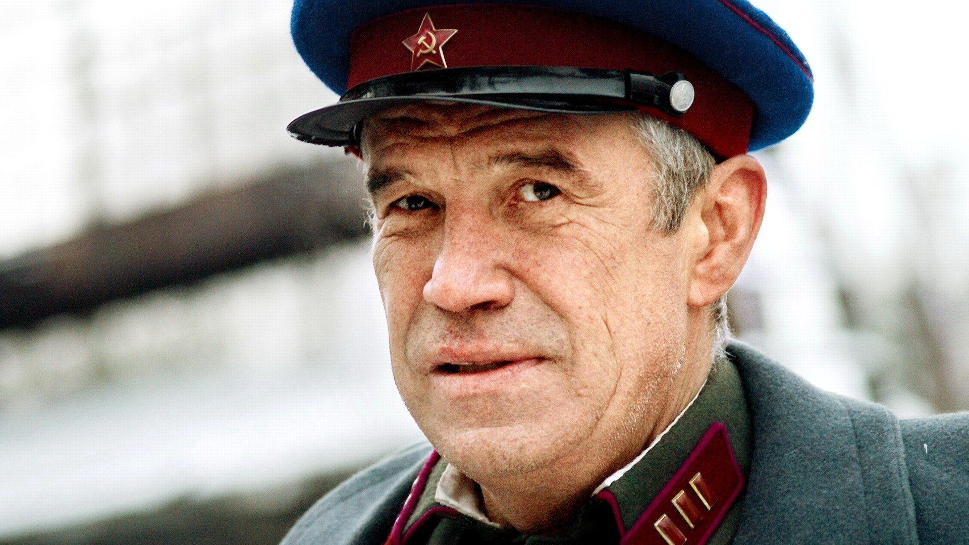
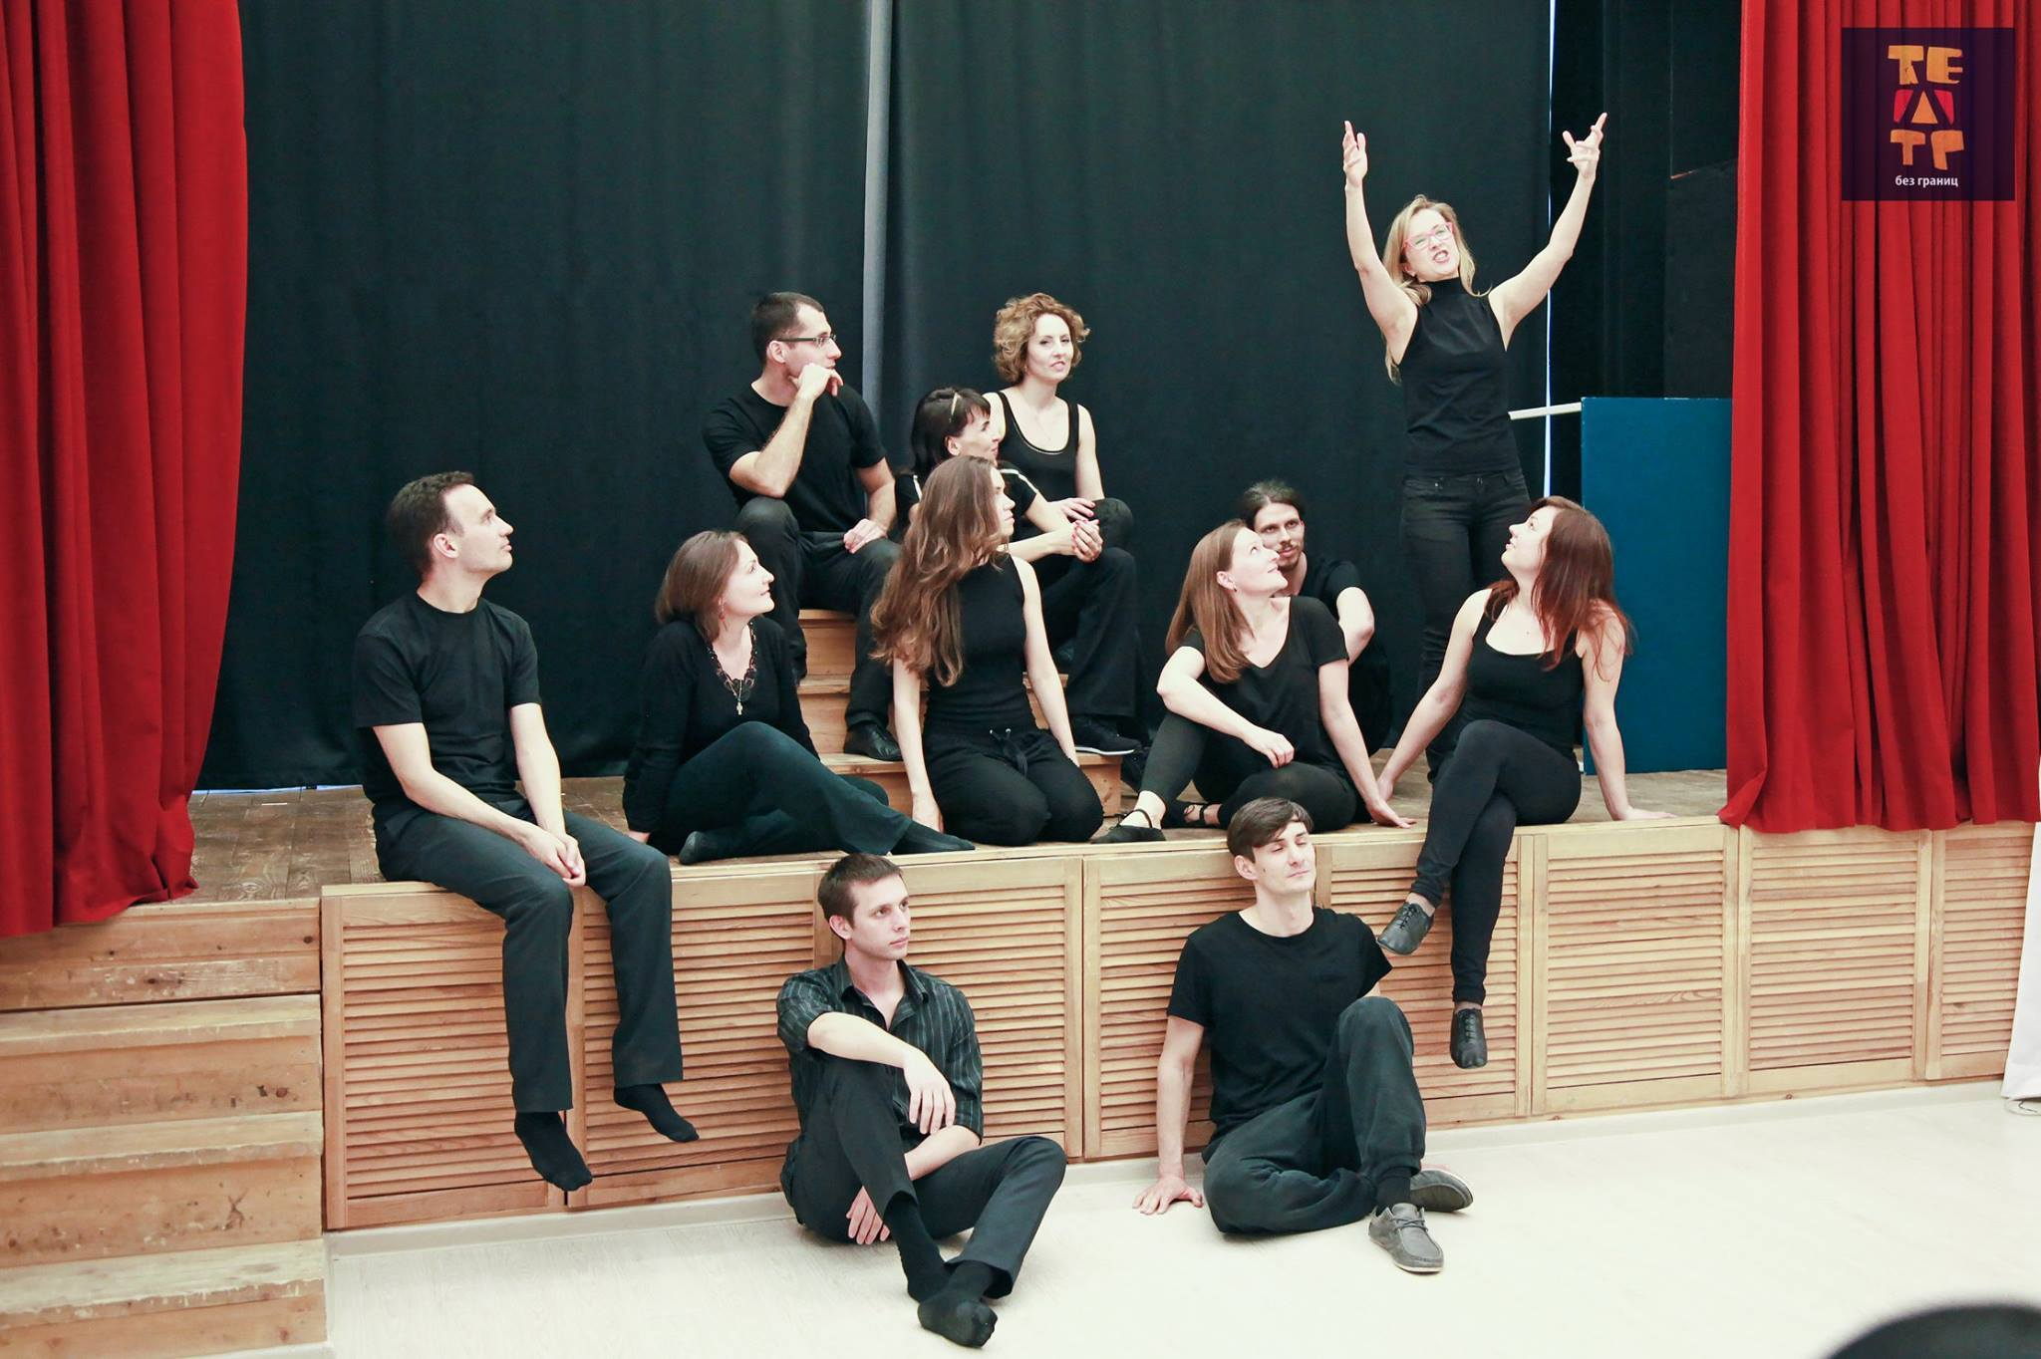
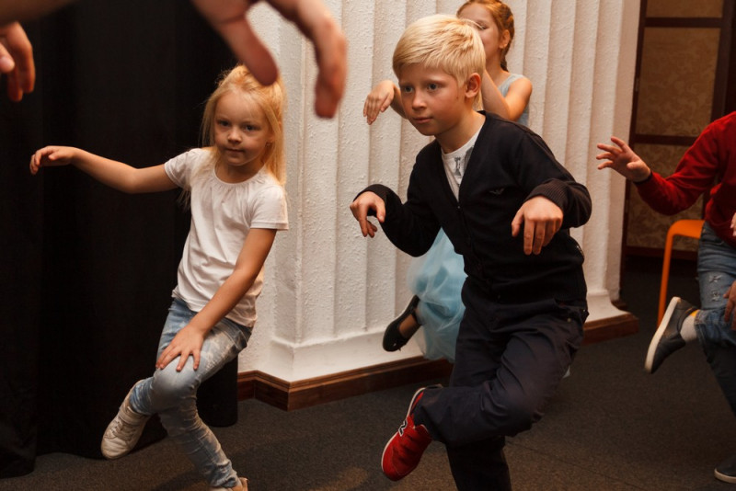
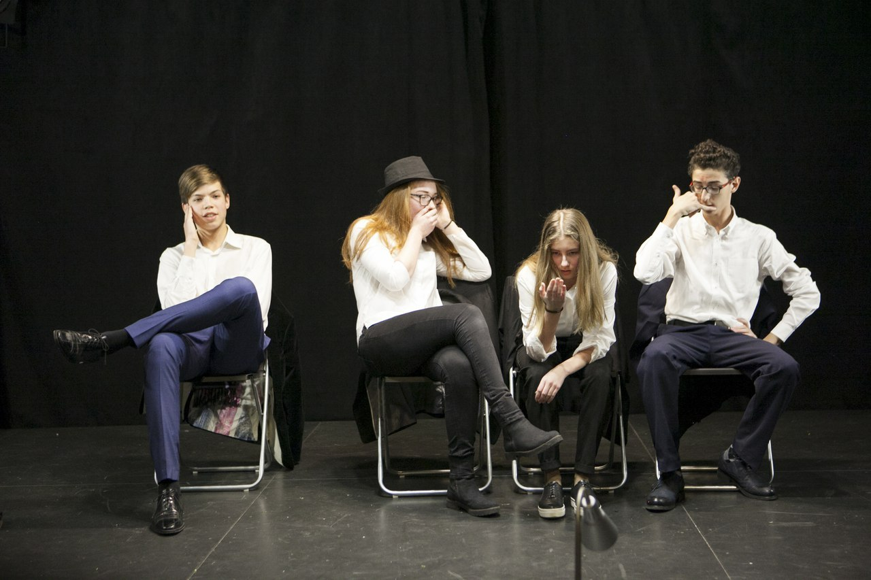
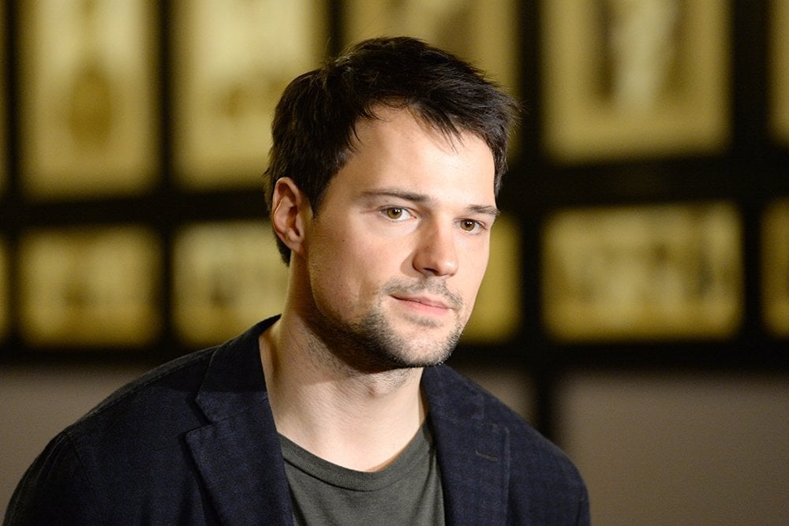

Slide 3
Эй-ар-гайд
ДО | УТВЕРЖДЕНИЯ | ПОСЛЕ
 | Навыки актерского мастерства нужны только тем, кто решил посвятить свою жизнь карьере актера
 | Навыки актёрского мастерства помогают развивать память
 | Все известные актёры очень творческие, смелые и уверенные в себе люди
 | Навыки актёрского мастерства помогают выплеснуть накопившиеся проблемы и негативные чувства
 | С помощью навыков актёрского мастерства можно избежать конфликтов
 | В повседневной жизни нам часто приходится применять навыки актёрского мастерства
 | Развитие навыков актёрского мастерства помогают преодолеть внутренние комплексы и стать более уверенным в себе человеком

Slide 4
Основы актёрского мастерства
талант
Жесты
Мимика
Слух и ритм
Память и внимание.
Правильная речь

Slide 5
Работа со скороговоркой
«Шесть мышат в камышах шуршат»

Slide 6
Упражнение 1
ЗЕРКАЛО

Slide 7
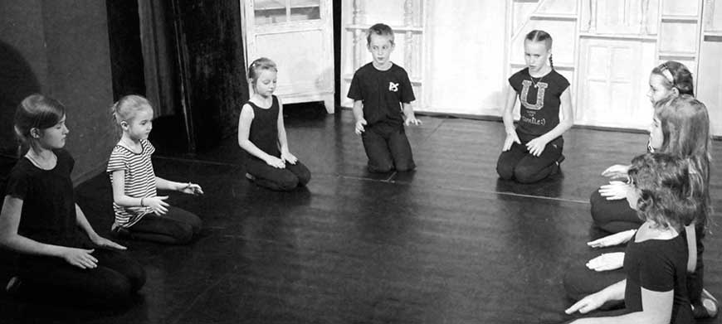
Упражнение 2
Этюды

Slide 8
Упражнение 3
Массаж

Slide 9
Эй-ар-гайд
ДО | УТВЕРЖДЕНИЯ | ПОСЛЕ
 | Навыки актерского мастерства нужны только тем, кто решил посвятить свою жизнь карьере актера
 | Навыки актёрского мастерства помогают развивать память
 | Все известные актёры очень творческие, смелые и уверенные в себе люди
 | Навыки актёрского мастерства помогают выплеснуть накопившиеся проблемы и негативные чувства
 | С помощью навыков актёрского мастерства можно избежать конфликтов
 | В повседневной жизни нам часто приходится применять навыки актёрского мастерства
 | Развитие навыков актёрского мастерства помогают преодолеть внутренние комплексы и стать более уверенным в себе человеком

Slide 11
Спасибо за сотрудничество!

